Slide 1
Опыт работы по обеспечению санитарно-эпидемиологического благополучия населения на территории курируемой Буденновским ПЧО в 2018-2019гг» Махачкала 2019
Сурхаев Д.Б., КуцаевВ.В., Коржов П.Н.
Будённовское ПЧО ФКУЗ «Дагестанская ПЧС».

Slide 2
Взаимодействие БПЧО ФКУЗ «Даг.ПЧС» Роспотребнадзора с лечебно-профилактическими учреждениями на обслуживаемой территории.
«Дагестанская ПЧС»
Управления Федеральной Службы
по надзору в сфере защиты прав потребителей
и благополучия человека по Ставропольскому краю в Буденновском районе
ГБУЗ СК «Арзгирская
районная больница»
БПЧО
ГБУЗ СК «Курская
районная больница»
ГБУЗ СК «Степновская
районная больница»
ГБУЗ СК «Левокумская
районная больница»
ГБУЗ СК «Нефтекумская
районная больница»

Slide 3
2018 год Арзгирская ГБУЗ практическое занятие по ООИ.

Slide 4
2018 год лекция по ООИ Степновская ГБУЗ

Slide 6
Результаты санитарно-профилактической работы 2018г
Количество обученных врачей | Количество обученного среднего мед. персонала | Количество проведенных тренировочных занятий | Количество лекций | Количество семинаров
144 | 239 | 12 | 24 | 24

Slide 7
Итоги эпизоотологического обследования природных очагов чумы за 2018 год
Площадь очага | Исследовано объектов на чуму в 2018г |  |  | Последние эпизоотии, положительные результаты ПЦР исследований | Состояние основных носителей (численность) | Прогноз на 2019г
 | ИФА | ПЦР | Бак
Прикаспийский песчаный очаг чумы (43)
10000 км² | 0 | 4026 | 8225 | 1999г.: 2 культуры, 2014г: 4 положительные ПЦР-пробы | Гребенщиковая и полуденная песчанки. ниже многолетних показателей | Вероятность развития эпизоотий низкая

Slide 8
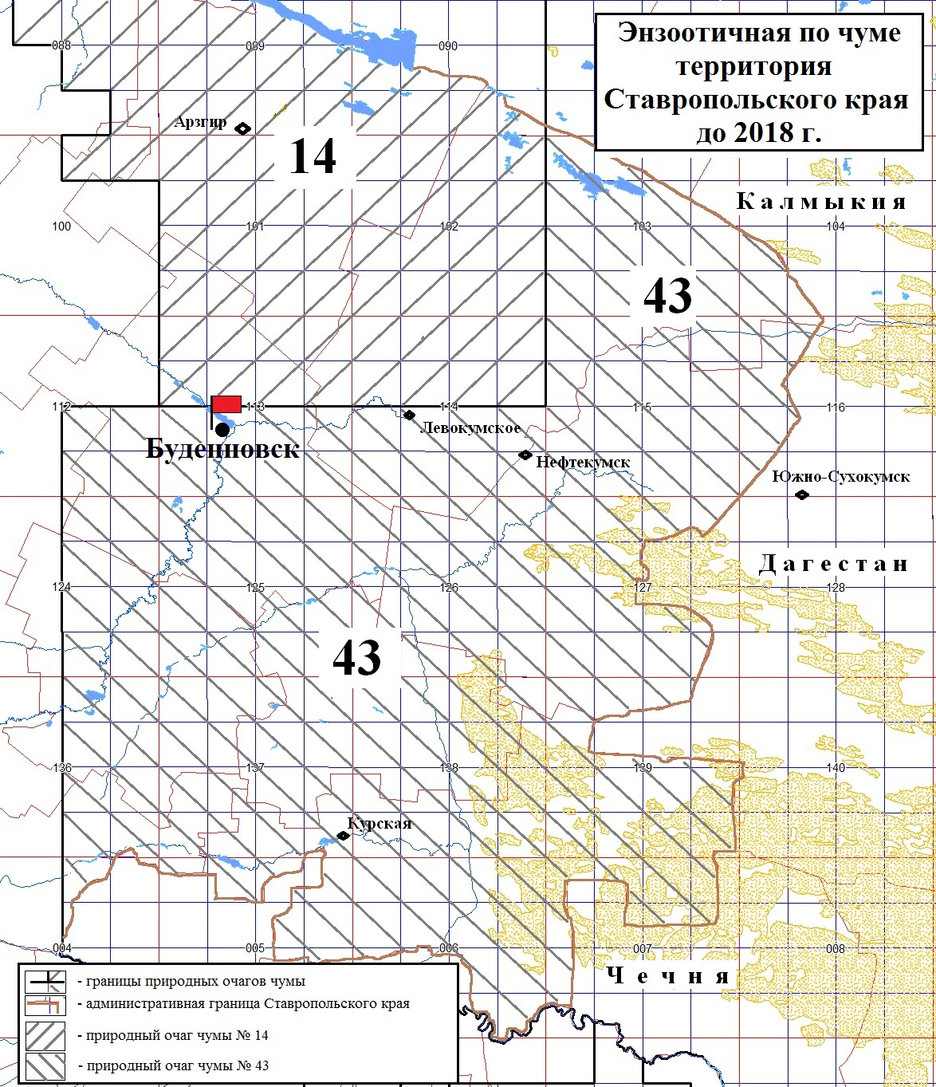
Вставить карту

Slide 10
Проверка противоэпидемического режима в зообригаде май 2018

Slide 11
Спасибо за внимание !

